Slide 1
Использование ЦОР при подготовке школьников с низким качеством знаний к ОГЭ по географии
Колткова Лариса Григорьевна, учитель географии МАОУ «СОШ №132» имени Н.М. Малахова

Slide 2
Причины низкого качества знаний
Разная степень наличия мотивации

Slide 3
Причины низкого качества знаний
Разная степень наличия мотивации
Потерян интерес к предмету

Slide 4
Причины низкого качества знаний
Разная степень наличия мотивации
Потерян интерес к предмету
Недостаточно развита читательская грамотность

Slide 5
Причины низкого качества знаний
Разная степень наличия мотивации
Потерян интерес к предмету
Недостаточно развита читательская грамотность
Недостаточно развита математическая грамотность

Slide 6
Причины низкого качества знаний
Разная степень наличия мотивации
Потерян интерес к предмету
Недостаточно развита читательская грамотность
Недостаточно развита математическая грамотность
Недостаточно развита картографическая грамотность

Slide 7
Причины низкого качества знаний
Разная степень наличия мотивации
Потерян интерес к предмету
Недостаточно развита читательская грамотность
Недостаточно развита математическая грамотность
Недостаточно развита картографическая грамотность
6) Антипатия к домашним работам и урокам

Slide 8
Задачи
1) Повысить мотивацию, заинтересовать

Slide 9
Задачи
Повысить мотивацию, заинтересовать
Приобщить к чтению

Slide 10
Задачи
Повысить мотивацию, заинтересовать
Приобщить к чтению
Влюбить в математику

Slide 11
Задачи
Повысить мотивацию, заинтересовать
Приобщить к чтению
Влюбить в математику
4) Повысить интерес к картографическим источникам

Slide 12
Задачи
Повысить мотивацию, заинтересовать
Приобщить к чтению
Влюбить в математику
Повысить интерес к картографическим источникам
5) Проводить занятия в формате интерактива

Slide 13
Задачи
Повысить мотивацию, заинтересовать
Приобщить к чтению
Влюбить в математику
Повысить интерес к картографическим источникам
Проводить занятия в формате интерактива
6) Использовать игровые технологии

Slide 14
Цифровые образовательные ресурсы
Федеральный институт педагогических измерений. Открытый банк заданий ОГЭ. http ://www.fipi.ru /
Решу ОГЭ. Образовательный портал для подготовки к экзаменам https://geo-oge.sdamgia.ru/
Цифровая образовательная платформа «ЯКласс» https://www.yaklass.ru/
Российская электронная школа https://resh.edu.ru/
Навигатор самостоятельной подготоки к ОГЭ https://fipi.ru/navigator-podgotovki/navigator-oge#gg
Тесты Леонида Мотовских https://motovskikh.ru/tests/
Подготовка к ОГЭ и ЕГЭ по географии (Дмитрий Магеллан) https://www.magellan.education/
Тесты онлайн. https://onlinetestpad.com/ru/testview/1775949-oge-po-geografii

Slide 15
Цифровые образовательные ресурсы
Справочный материал
ТОП сборников для самоподготовки
Монитор землетрясений
Интерактивная политическая карта
3D глобусы разного содержания
Интерактивная карта погоды
Бесплатный курс “Земля изнутри и снаружи”

Slide 16
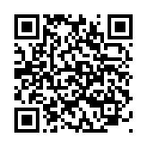
Мульти-Россия

Slide 17
Читательская грамотность
Определите, столица какой республики в составе РФ имеет географические координаты 62° с. ш. 34° в. д.
Расположите регионы России по степени уменьшения естественного плодородия почв на их территории. Запишите в ответ получившуюся последовательность цифр.
1) Ростовская область
2) Тверская область
3) Республика Коми

Slide 18
Математическая грамотность

Slide 19
Читательская и математическая грамотность
Задание 23. В ответе авторы чаще всего пишут единицы измерения. Если, например, нужно определить среднюю плотность населения в Ярославской области в 2014 году, а в ответе вписать количество человек на квадратный километр, это и есть подсказка. В единицах измерения в ответе нам уже показали формулу расчета. Ответ:____________________ чел/ км² или Определите густоту железнодорожной сети в Томской области в 2010 году. Полученный результат округлите до целого числа. Ответ:_____________________км/ км²

Slide 20
Работа с географической номенклатурой с использованием тренажёра «Тесты Леонида Мотовских»

Slide 21
Политико-административная карта России

Slide 22
Физическая карта России

Slide 23
Цифровая образовательная платформа «ЯКласс»

Slide 24
Российская электронная школа

Slide 25
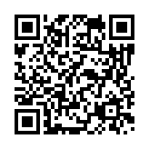
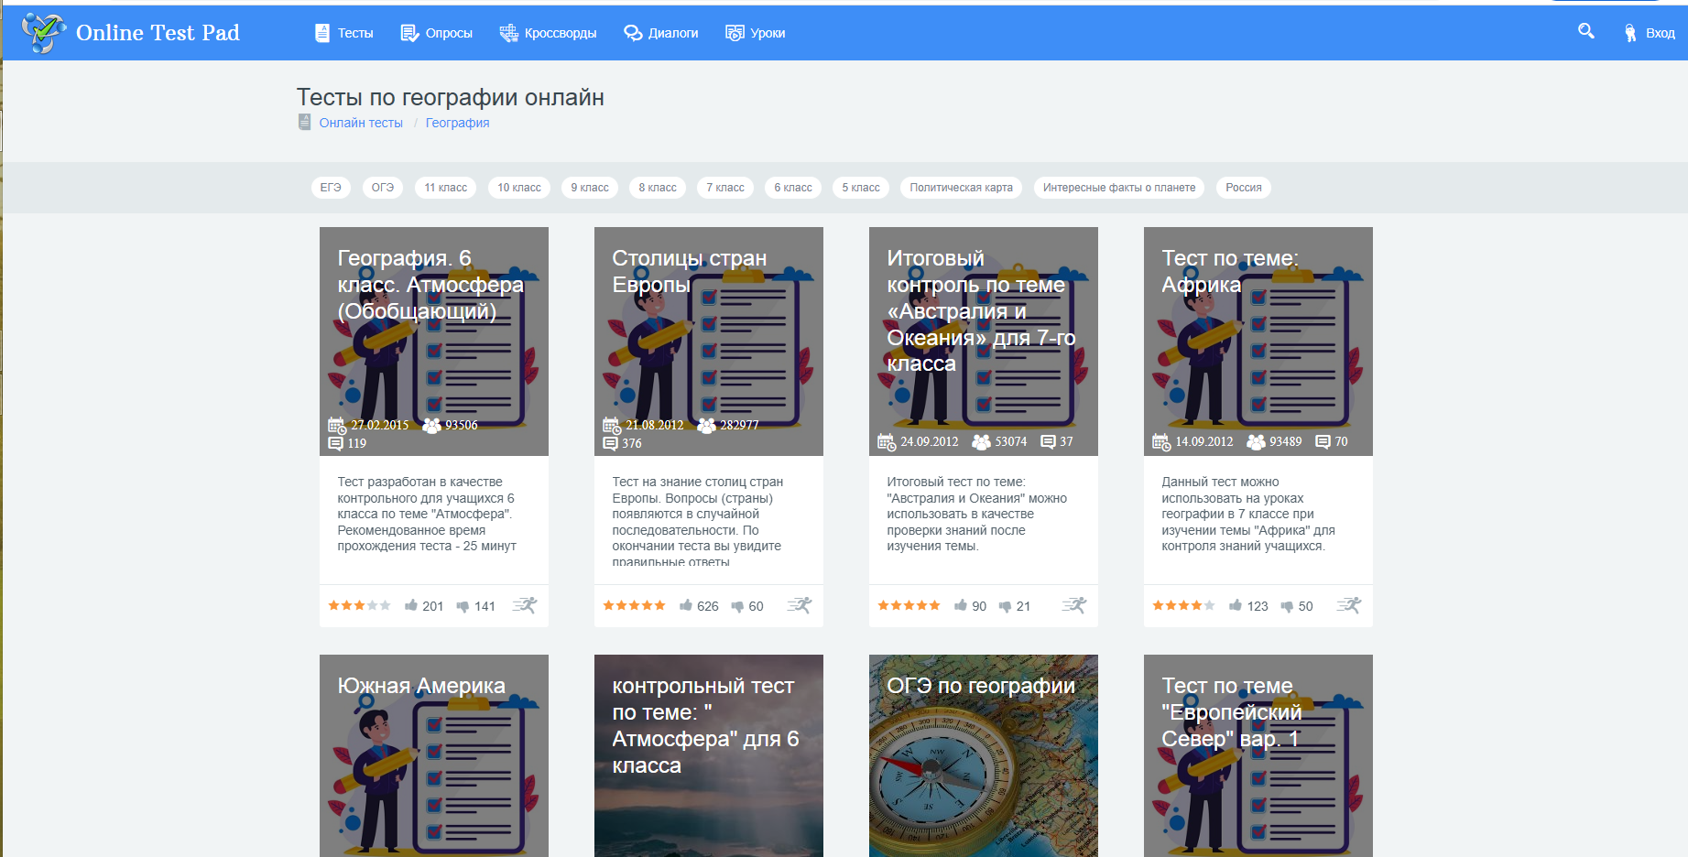
Тесты по географии онлайн

Slide 26
Сайт «География»

Slide 27
Подготовка к ОГЭ и ЕГЭ по географии

Slide 28
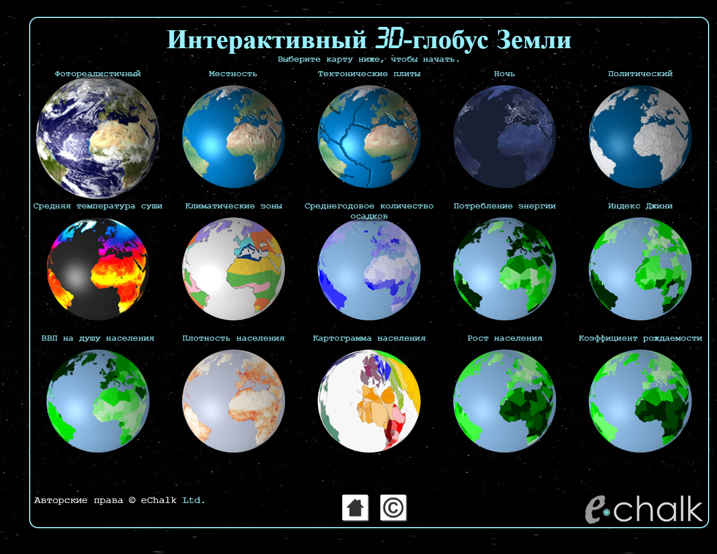
3D глобусы разного содержания

